Slide 1
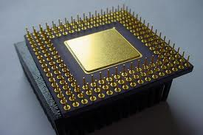
PROCESORI

Slide 2
Procesor je elektronička komponenta napravljena od minijaturnih tranzistora na jednom čipu.

Slide 3
Centralni procesor (CPU) je srce svakog računala, iako centralni procesor nije jedini procesor, njega imaju grafička kartica (GPU), zvučna kartica i mnogi drugi dijelovi, ali pod imenom procesor najčešće se misli na centralni procesor (CPU).

Slide 4
Svaki procesor izvana izgleda veoma jednostavno, no on je u svojoj unutrašnjosti jako kompliciran.
Prvi put takvo nešto je uspjelo 1971. kada je napravljen prvi procesor Intel 4004, koji koji je mogao samo zbrajati i oduzimati.

Slide 5
Procesor obrađuje i izvršava binarne operacije.
Postoje AMD i INTEL procesori.

Slide 6
IZRADILI:
Karlo Glavač
Marin Leš
8.b

